Slide 1

der Tschechischen Republik
Willkommen in

Slide 2

Inhalt
FOLIE
Grundlegende Fakten über die Tschechische Republik 3 - 10
Verkehrsregeln 11 - 12
Nützliche Links 13 - 15
Außenpolitik und internationale Zusammenarbeit 16 - 28
Wirtschaft 29 - 59
Tourismus 60 - 66
Traditionelle tschechische Marken 67 - 73
Geschichte 74 - 81
Wichtige Persönlichkeiten 82 - 86
Geografie 87
Bevölkerung 88
Infrastruktur 89 - 92
Landwirtschaft 93
Umwelt 94

Slide 3
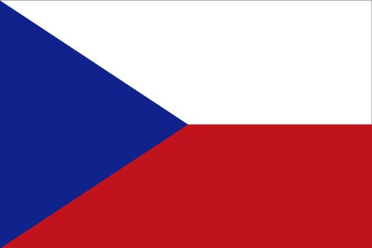
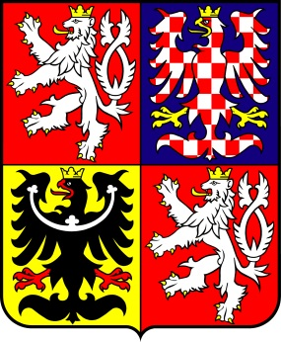

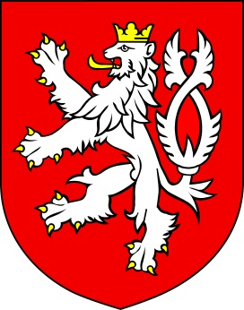

Grundlegende Fakten über die Tschechische Republik
Flagge der Tschechischen Republik Staatswappen
Flagge des Präsidenten Kleines Staatswappen Staatssiegel

Slide 4
Grundlegende Fakten über die Tschechische Republik
Gesamtfläche: 78 866 km²
Bevölkerung: 10 701 777
Amtssprache: tschechisch
Politisches System: parlamentarische Republik
Staatsoberhaupt: Präsident
Währung: 1 Tschechische Krone (CZK)
Hauptstadt: Prag
Verwaltungsgliederung: 14 Regionen
Mitglied von: EU, NATO, IWF, WB,
WTO, OECD, OSZE

Slide 5
Grundlegende Fakten über die Tschechische Republik
Zeitzone: UTC + 1
Durchschnittstemperaturen: Sommer: +20°C / 68°F
Winter: -5°C / 23°F
Telefonvorwahl: +420
(Anrufe ins Ausland: 00 + internationale Vorwahl+ Nummer)
TV / Video System: PAL
Spannung: 120/230V, 50Hz/AC

Slide 6









Grundlegende Fakten über die Tschechische Republik
Zahlungssystem:
  Es werden folgende internationale Kreditkarten akzeptiert: (Eurocard/MasterCard, American Express, VISA, Diner’s Club, Japan Credit Bureau, Access und Carte Blanche)
System für Maße und Gewichte :
  Metrisches System (Kilometer, Meter, Kilogramm, Gramm)
Mobilfunkbetreiber:
  Zellularsystem– GSM
  O2, T-Mobile, Vodafone

Slide 7


Grundlegende Fakten über die Tschechische Republik
Gesundheitsversorgung für Ausländer:
Egal, ob Sie in die Tschechische Republik als Tourist oder als Student kommen, oder sich hier vorübergehend aufhalten oder niederlassen wollen, Sie brauchen eine „Versicherungskarte“, die beweist, dass Sie krankenversichert
sind. Wenn Sie dringend eine medizini-
sche Versorgung brauchen und die
Versicherungskarte nicht bei sich haben,
keine Sorge, Sie werden die notwendige
medizinische Hilfe trotzdem erhalten!

Slide 8
Grundlegende Fakten über die Tschechische Republik
Hier finden Sie detaillierte Informationen über die
Krankenversicherung für Ausländer:
#VisitCzechRepublic
Hier finden Sie detaillierte Informationen über
die Sozialversicherung (in Englisch):
Responsibilities of MoLSA (mpsv.cz)

Slide 9
Grundlegende Fakten über die Tschechische Republik
Öffnungszeiten von Geschäften, Banken und Apotheken:
Geschäfte: 9 – 18 an Wochentagen
9 – 13 an Samstagen
Einkaufszentren sind auch an Sonntagen geöffnet.
Banken: 8 – 18 an Wochentagen
Apotheken: dieselben Öffnungszeiten wie Geschäfte, in größeren Städten 24 St. /7 T. geöffnet

Slide 10



Grundlegende Fakten über die Tschechische Republik
Wichtige Kontakte:
Integriertes Rettungssystem:
112 – Europaweite Notrufnummer
  150 – Feuerwehr
  155 – Rettungsdienst
  158 – Polizei

Slide 11



Verkehrsregeln
Null-Toleranz bei Alkohol am Steuer.
Das Halten von Telefongeräten
und anderen Kommunikationsgeräten während
der Fahrt ist verboten.
Die Verwendung von Sicherheitsgurten ist obligatorisch.
Die Lichter müssen während der Fahrt
rund um die Uhr eingeschaltet werden.
Kinder bis zu 36 kg oder 150 cm müssen
einen Kindersitz benutzen.
Helmpflicht für Fahrradfahrer und Motorradfahrer.

Slide 12
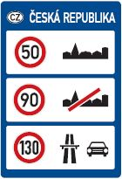
Verkehrsregeln
Geschwindigkeitsbegrenzungen:
im Ortsgebiet: 50 km/h
Straßen: 90 km/h
Autobahnen: 130 km/h
Motorräder: 90 km/h
LKW über 3,5 t: 80 km/h
Gebühren/Autobahnvignetten für KFZ bis 3,5 t:
jährlich / monatlich / 10-Tage
Autobahnvignetten können on-line gekauft werden.
Digitale Vignette - eDalnice

Slide 13




Nützliche Links
Ministerium für Auswärtige Angelegenheiten www.mzv.cz
Handelsförderung www.czechtrade.cz
Förderung von Investitionen und Handel www.czechinvest.org
Förderung des Tourismus www.visitczechrepublic.com

Slide 14





Nützliche Links
CzechTourism–touristische Informationen www.czechtourism.cz
Czech Centres – kulturelle Aktivitäten
im Ausland
www.czechcentres.cz
Regierung der Tschechischen Republik www.vlada.cz
Abgeordnetenhaus des Parlaments der Tschechischen Republik www.psp.cz
Senat des Parlaments der Tschechischen Republik www.senat.cz

Slide 15

Nützliche Links
Business Intelligence
Fördermittel- und Investitionsberatung
Identifizierung von Grün- und Brachflächen, Produktions- und Büroräumlichkeiten
Identifizierung von möglichen Akquisitionsobjekten, Joint-Venture-Partnern und Lieferpartnern
Maßgeschneiderte Reisen in die Tschechische Republik
Kontaktvermittlung zu Behörden
Folgebetreuung
Alle Dienste von CzechInvest sind kostenlos.

Slide 16
Außenpolitik der Tschechischen Republik
Die Hauptprioritäten der tschechischen Außenpolitik sind:
die Sicherheit der Tschechischen Republik zu stärken, mögliche Bedrohungen zu analysieren und ihnen entgegenzuwirken;
die wirtschaftlichen und handelspolitischen Interessen der Tschechischen Republik im Ausland durchzusetzen und die Energiesicherheit des Landes zu fördern;
das positive Bild der Tschechischen Republik und ihre positive Wahrnehmung im Ausland zu stärken;
gute Beziehungen mit den Nachbarländern zu fördern und die regionale Zusammenarbeit zu stärken;

Slide 17
Außenpolitik der Tschechischen Republik
die politische Aktionsfähigkeit der Europäischen Union zu stärken und ihre wirtschaftliche Stärke zu unterstützen;
zur Erhaltung und Stärkung der transatlantischen Bindung beizutragen;
die Achtung der Menschenrechte und die Demokratie weltweit zu fördern (mit Hilfe von Instrumenten der Umstellungsförderung und Entwicklungszusammenarbeit);
die Integration von Ost-und Südosteuropa in die EU zu unterstützen.

Slide 18




Außenpolitik der Tschechischen Republik
Sicherheits-und Verteidigungspolitik
Das kollektive Verteidigungssystem der NATO ist ein Grundpfeiler der Sicherheit der Tschechischen Republik .
Grundlegend ist dabei die Förderung und Entwicklung einer effektiven und anpassungsfähigen europäischen Sicherheits-und Verteidigungspolitik unter Berücksichtigung unserer NATO-Verpflichtungen. Beide Organisationen müssen sich gegenseitig ergänzen. Die Zusammenarbeit mit den Vereinigten Staaten ist für uns ebenfalls von wesentlicher Bedeutung.
Das aktive militärische und zivile Engagement Tschechiens in der NATO-, EU- und UN-Missionen trägt zur Bewältigung von Krisen und Konsolidierung der Post-Konflikt-Situationen bei.

Slide 19











Außenpolitik der Tschechischen Republik
Auslandseinsätze von tschechischen Truppen (u.a):
  Afghanistan (ISAF - Tschechische regionale Wiederaufbaueinheit in Logar, Feldhospital und Anti-Chemie-Waffen-Einheit, Einsatz im Rahmen der Operation Enduring Freedom ),
  Länder des ehemaligen Jugoslawiens (UNPROFOR, IFOR, SFOR, SFOR II, KFOR, EUFOR Althea),
  Kuwait und Irak (NATO Ausbildungsmission, Militärpolizei, Feldhospital, ABC-Abwehrtruppe)
  Mali (EUTM, MINUSMA)
  Sinai-Halbinsel (MFO)

Slide 20
Außenpolitik der Tschechischen Republik
Die Tschechische Republik und die NATO
Mitgliedstaat der NATO seit 12. März 1999
Unter den ehemaligen Mitgliedern des Warschauer Paktes trat die Tschechische Republik als erste der Nato bei.
In den Jahren 2015–2018 war der Vorsitzender des NATO-Militärausschusses der tschechische General Petr Pavel.
Er war die erste Person aus dem ehemaligen Ostblock, die diese Position innehatte.

Slide 21

Außenpolitik der Tschechischen Republik
Die Tschechische Republik und die Europäische Union
Die Tschechische Republik ist ein mittelgroßes Mitglied der EU (2,1% der Bevölkerung und 1,2% des BIP der EU).
Ein funktionierender Binnenmarkt und die Energiesicherheit in Europa sind die wichtigsten Interessen unserer offenen und exportorientierten Wirtschaft.
Dank der gemeinsamen Außen-und Sicherheitspolitik (GASP) sowie der gemeinsamen Handelspolitik und den EU-Finanzinstrumenten für thematische und territoriale Ziele können die Mitgliedstaaten wichtige Prozesse in der internationalen Gemeinschaft beeinflussen und globale Probleme lösen.

Slide 22
Außenpolitik der Tschechischen Republik
Im Mittelpunkt der tschechischen Außenpolitik stehen die gemeinsamen Werte wie Demokratie, Rechtsstaatlichkeit, Freiheit und Achtung der Menschenrechte und Menschenwürde, die ebenfalls Eckpfeiler der EU-Außenpolitik darstellen.
Es wird ein besonderer Schwerpunkt auf die Wirksamkeit von institutionellen EU-Projekten gelegt – wie die EU-Erweiterung, die Europäische Nachbarschaftspolitik und insbesondere die Östliche Partnerschaft und ähnliche Finanzinstrumente zur Förderung von Stabilität und Wohlstand in den EU-Nachbarländern, einschließlich der Länder des Westbalkans, Osteuropas, Südkaukasus und des Nahen Ostens.

Slide 23

Außenpolitik der Tschechischen Republik
Visegrad-Gruppe
Die Visegrad-Gruppe, auch Visegrad-Staaten genannt und unter der Bezeichnung V4 bekannt, ist ein Bündnis von vier mitteleuropäischen Staaten – Polen, Slowakei, Tschechien und Ungarn.
Sie entstand zwecks Förderung europäischer Integration der V4-Staaten sowie zwecks Förderung ihrer militärischen, wirtschaftlichen und energiepolitischen Zusammenarbeit.
V4 wurde im Rahmen des Gipfeltreffens der Staatsoberhäupter von Polen, Tschechoslowakei und Ungarn am 15. Februar 1991 in der ungarischen Stadt Visegrád gegründet.

Slide 24
Außenpolitik der Tschechischen Republik
Visegrad-Gruppe
Alle vier Staaten der Visegrad-Gruppe sind Länder mit hohem Einkommen mit einem sehr hohen Index der menschlichen Entwicklung. Die V4-Länder genießen seit über einem Jahrhundert ein mehr oder weniger stetiges Wirtschaftswachstum.
In der Gesamtheit betrachtet, ist die Visegrad-Gruppe die fünftgrößte Volkswirtschaft Europas und die zwölftgrößte der Welt.
1999 wurde von den V4-Mitgliedern der Internationale Visegrad-Fonds (IVF) gegründet.
IVF unterstützt Bürger und Nichtregierungsorganisationen aus der V4-Region, sowie aus den Ländern des Westbalkans, der Östlichen Partnerschaft und anderen Ländern.

Slide 25
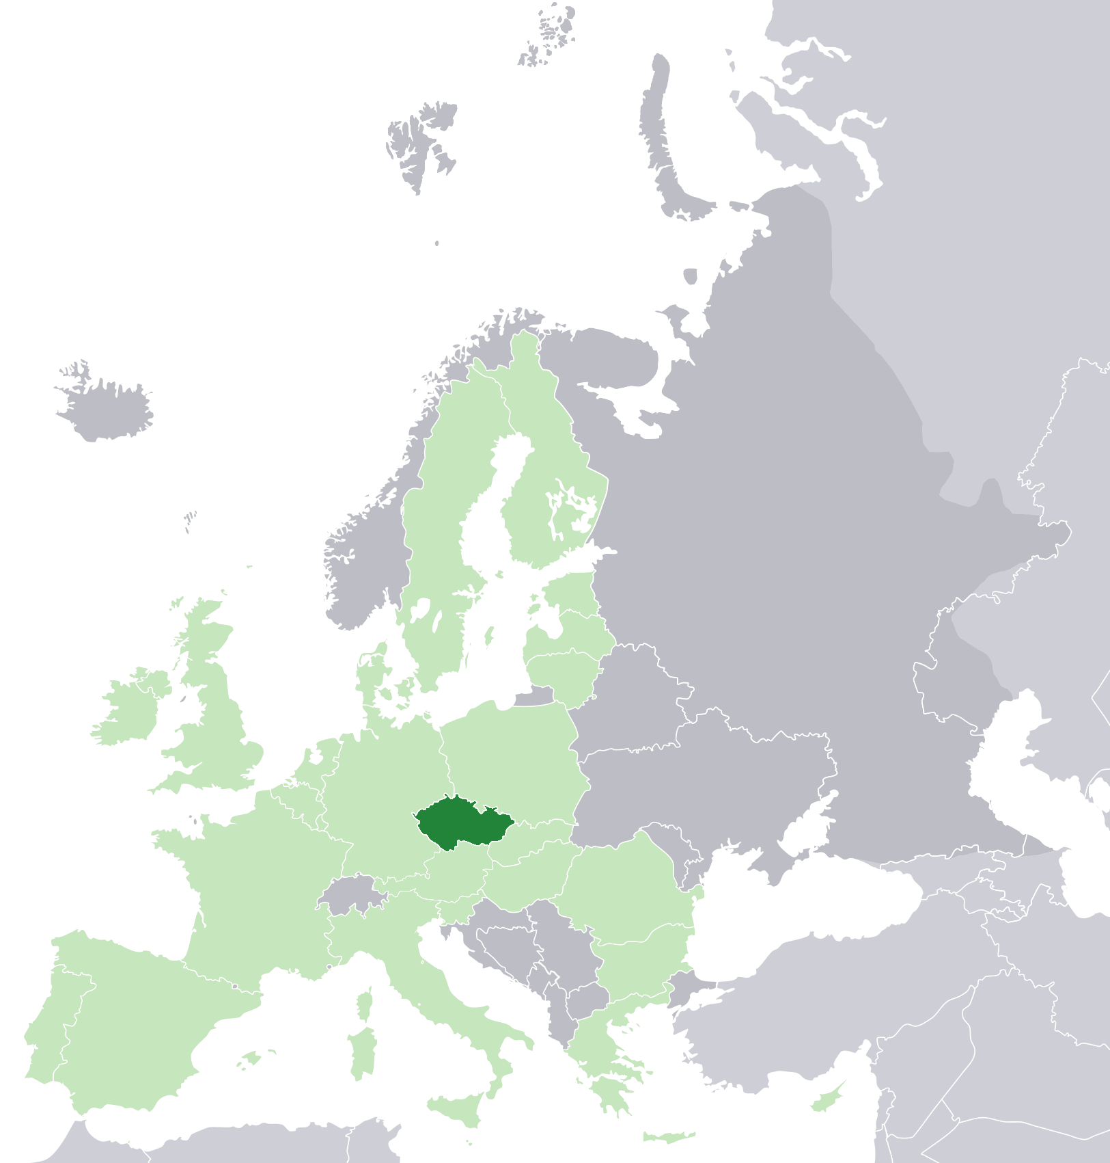
Außenpolitik der Tschechischen Republik
Geschichte der Tschechischen Republik in der EU:
1996 - Antrag auf EU-Mitgliedschaft
Juni 2003 - Referendum über den EU-Beitritt (77% der Bürger stimmten für den Beitritt)
1. Mai 2004 - Tschechische Republik wurde zum Mitglied der EU
Dezember 2007 - Tschechische Republik wurde Teil des Schengen-Raumes
Januar - Juni 2009 - Tschechische Republik hatte die EU- Ratspräsidentschaft inne
Juni – Dezember 2022 - Tschechische Republik wird die EU- Ratspräsidentschaft übernehmen

Slide 26

Außenpolitik der Tschechischen Republik
Förderung von Demokratie und Menschenrechten
Die tschechische Außenpolitik stützt sich auf spezifische Erfahrungen, die wir im Rahmen der sozialen Umgestaltung und des gewaltfreien Widerstands gegen das totalitäre Regime gewonnen haben.
Im Fokus unserer Außenpolitik stehen: Förderung der Zivilgesellschaft und Menschenrechtsaktivisten, unabhängige Medien und freier Zugang zu Informationen, Stärkung der Rechtsstaatlichkeit sowie gute und demokratische Regierungsführung.
Das Übergangshilfe-Programm der Tschechischen Republik ist die Grundlage für eine aktive finanzielle Unterstützung der NRO-Projekte.
Wir treten aktiv für Menschenrechte und Demokratie in den internationalen Gremien, einschließlich der EU ein (bestmögliche Verwendung von EU-Finanzinstrumenten).
Tschechien war in den Jahren 2011–2014 sowie in den Jahren 2019– 2021 Mitglied des UN-Menschenrechtsrats.

Slide 27

Außenpolitik der Tschechischen Republik
Entwicklungszusammenarbeit
Die Tschechische Republik kann sich auf ihre eigene Erfahrung aus dem Übergangsprozess zur Demokratie stützen.
Die Grundlagen der Entwicklungszusammenarbeit sind: Respekt für die Entwicklungsziele und Bedürfnisse von Partnerländern, langfristige Verpflichtungen und gegenseitige Rechenschaftspflicht, Stärkung der Zivilgesellschaft, gute Regierungsführung und Kapazitätsaufbau sowie Schutz der Menschenrechte, Demokratieentwicklung und Umweltschutz.

Slide 28
Außenpolitik der Tschechischen Republik
Prioritätsländer:
- Bosnien und Herzegowina
- Kambodscha
- Äthiopien
- Moldawien
- Sambia
Die Entwicklungshilfe konzentriert sich auf folgende Bereiche: Umwelt, Landwirtschaft, soziale Entwicklung (einschließlich des Bildungs- und Gesundheitssystems) und wirtschaftliche Entwicklung.

Slide 29
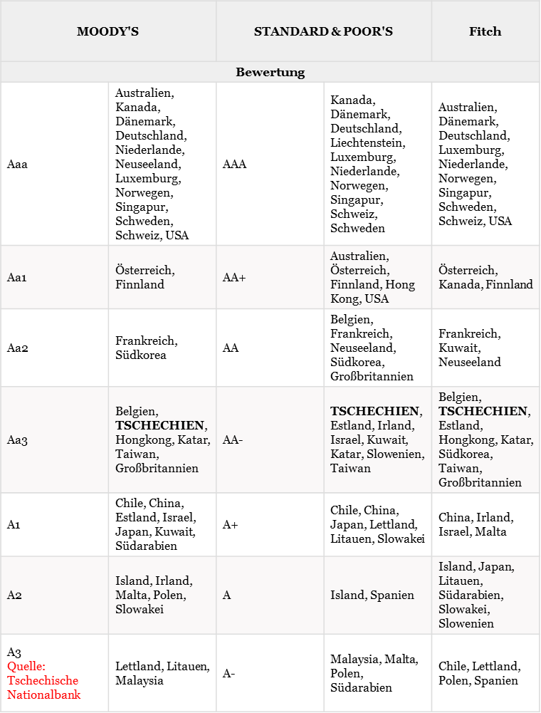
Wirtschaft
Bonitätsbewertung der Tschechischen Republik (2021)

Slide 30

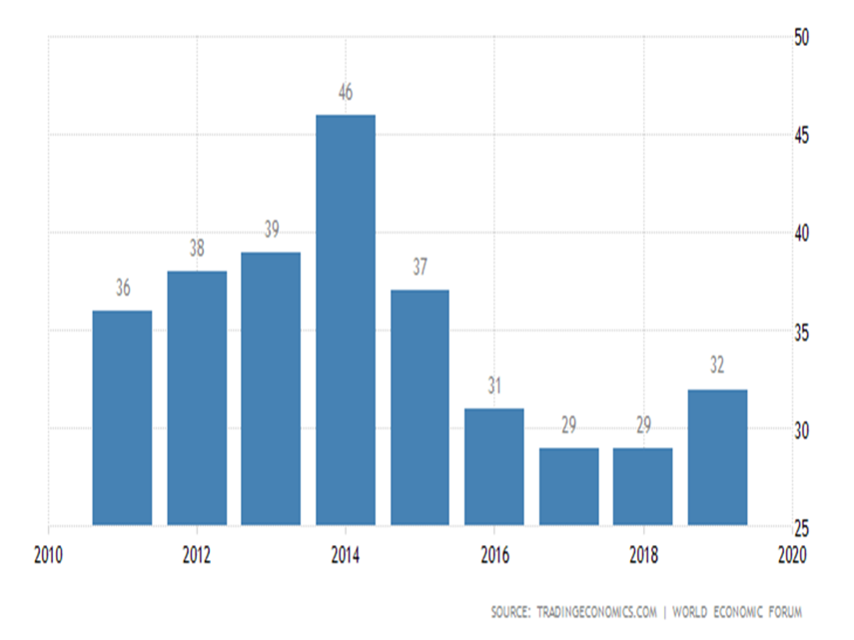
Wirtschaft
Rangliste der Wettbewerbsfähigkeit (nach Ländern)

Slide 31

Wirtschaft
TSCHECHISCHE REPUBLIK – EINE WETTBEWERBSFÄHIGE WIRTSCHAFT
Tschechien belegt von 141 Weltwirtschaften den 32. Rang.
Wettbewerbsvorteile (Rang)
Inflation (1)
Verschuldungsdynamik (1)
Kreditlücke (1)
Zugang zu Elektrizität (2)
Eisenbahndichte (3)
Elektrifizierungsgrad (3)
Handelszölle (7)
Regelwerk für Insolvenzen (9)
Aktive arbeitsmarktpolitische Maßnahmen (11)
Rechte der Arbeitnehmer (14)
Durchschnittliche Studiendauer (15)
Flexibilität der Lohnfindung (15)
Importe (15)
Straßendichte (17)
Regulierung der Energieeffizienz (18)
Verlässlichkeit der Wasserversorgung (19)
Dauer der Schulzeit (19)
Qualität der Landverwaltung (20)
Quelle: World Economic Forum, Global Competitiveness Report 2019

Slide 32
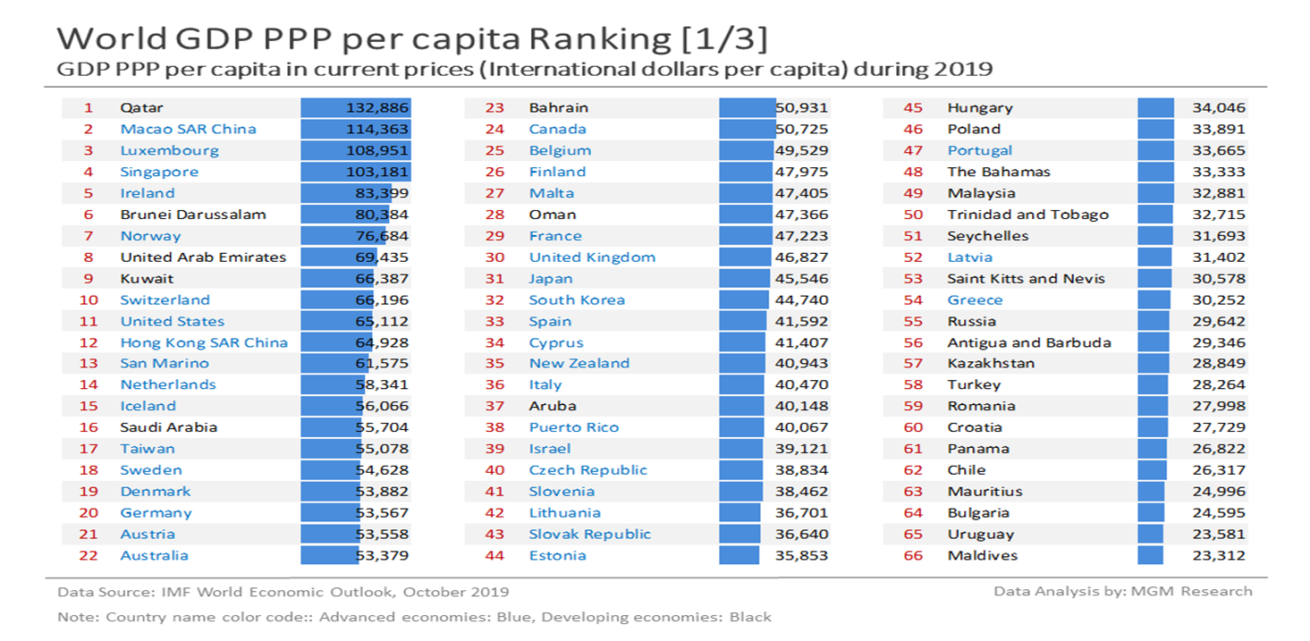
Wirtschaft
BIP pro Kopf in US-Dollar

Slide 33
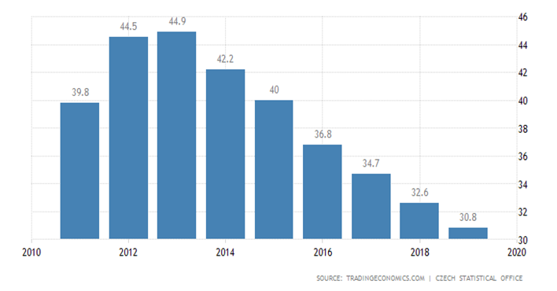
Wirtschaft
Tschechiens Staatsverschuldung

Slide 34
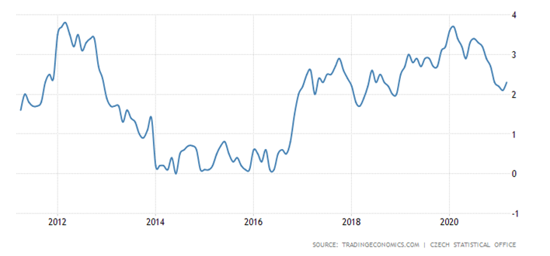
Wirtschaft
Tschechische Republik - Inflationsrate

Slide 35
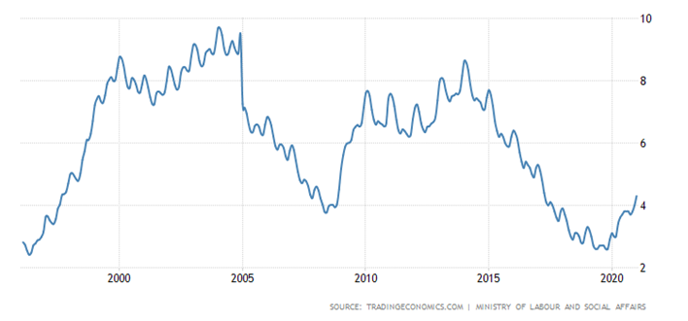
Wirtschaft
Tschechische Republik - Arbeitslosenquote

Slide 36
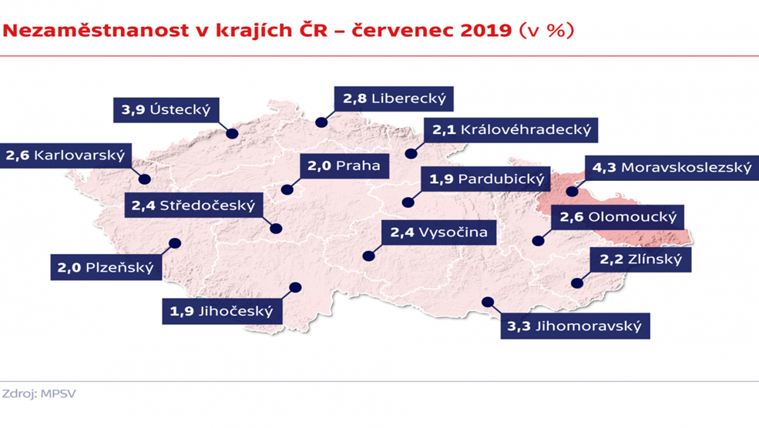
Wirtschaft
Arbeitslosenquote in den tschechischen Regionen in Prozent
(Juli 2019)
Quelle: Ministerium für Arbeit und Soziales

Slide 37
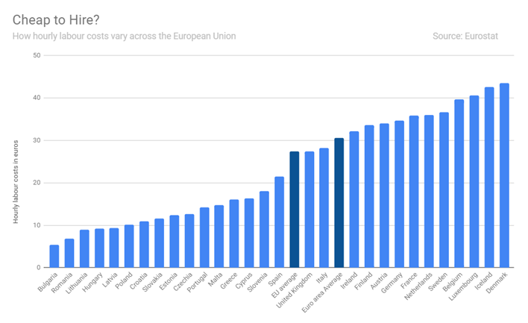
Wirtschaft
Arbeitskosten pro Stunde (in Euro)
Quelle: Eurostat

Slide 38
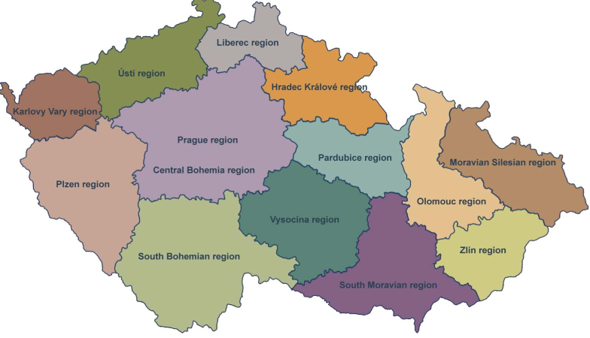
Wirtschaft
LÖHNE IN DEN REGIONEN
DER TSCHECHISCHEN REPUBLIK
Quelle: Tschechisches Statistisches Amt
Region | Lohn (CZK)
Prag | 42 760
Mittelböhmen | 34 224
Südmähren | 32 880
Pilsen/Plzeň | 30 906
Aussig/ Ústí n. L. | 31 530
Königgrätz/ Hradec Králové | 31 289
Reichenberg/ Liberec | 31 265
Region | Lohn (CZK)
Hochland/ Vysočina | 31 181
Südböhmen | 30 906
Mährisch-Schlesien | 30 840
Olmütz/ Olomouc | 30 469
Pardubitz/ Pardubice | 30 349
Zlin/Zlín | 30 139
Karlsbad/ Karlovy Vary | 29 687

Slide 39
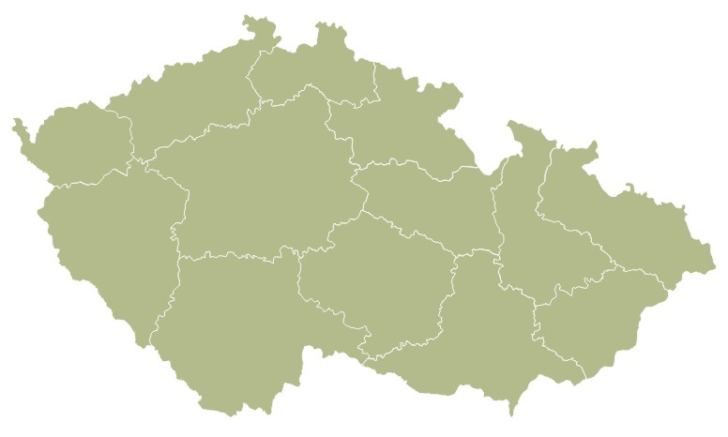
Wirtschaft
Wichtigste Universitäten 2018/2019
TSCHECHISCHE REPUBLIK
Studenten: 288 015
Graduierte: 64 186
J.E.Purkyně-Universtität
Ustí nad Labem
Studenten: 8 701
Graduierte: 1 744
TU Liberec
Studenten: 6 618
Graduierte: 1 532
Universität
Hradec Kralové
Studenten: 7 200
Graduierte: 1 905
Landwirtschafts-universität , Prag
Studenten: 19 172
Graduierte: 5 487
Karlsuniversität, Prag
Studenten: 47 010
Graduierte: 8 520
Tschechische TU, Prag
Studenten: 20 218
Graduierte:4 643
Wirtschaftsuniversität, Prag
Studenten: 15 556 Graduierte: 4 358
Universität Ostrava
Studenten: 9 189
Graduierte: 2 411
Universität Pardubice
Studenten: 8 366
Graduierte: 1 967
Westböhmische Universität Plzeň
Studenten: 11 526 Graduierte: 2 903
VSB-TU Ostrava
Studenten: 15 815 Graduierte: 4 226
Palacky-Universität Olomouc
Studenten: 20 897 Graduierten: 4 309
Südböhmische Universität
České Budějovice
Studenten: 10 565 Graduierte: 2 780
Tomáš-Baťa-Universität, Zlín
Studenten: 9 427
Graduierte: 2 736
TU Brno
Studenten: 20 741
Graduierte: 5 478
Masaryk-Universität
Brno
Studenten: 32 950 Graduierte: 8 375
Quelle: Ministerium für Bildung, Jugend und Sport

Slide 40

Wirtschaft
STEUERN IN TSCHECHIEN
Steuer | Steuersatz
Körperschaftsteuer | Ab dem 1. Januar 2010 beträgt der übliche Körperschaftsteuersatz 19 %. Für kollektive Investmentfonds, für Pensionsfonds wird ein spezieller Steuersatz von 5 % angewandt. Quellensteuer auf das Einkommen von Gebietsfremden 35/15/0 %, je nach Art. Die Quellensteuersätze können durch Doppelbesteuerungsabkommen reduziert werden.
Einkommensteuer | Das persönliche Einkommen unterliegt einem pauschalen Steuersatz von 15 %. Die Bemessungsgrundlage für Arbeitnehmer ergibt sich aus dem Bruttogehalt, das durch die Krankenversicherungs- und Sozialversicherungsbeiträge des Arbeitgebers erhöht wird. Beschäftigungs- und/oder Unternehmenseinkommen, welches das 48-fache des Durchschnittslohns überschreitet, unterliegt einer Solidaritätssteuer von 7 %.
Mehrwertsteuer | Standard-Mehrwertsteuersatz 21 %– für die meisten Produkte und Dienstleistungen Ermäßigter Mehrwertsteuersatz 15 %– Grundnahrungsmittel, bestimmte pharmazeutische Produkte, Zeitungen, bestimmte medizinische Ausstattung, Heizung, Sozialwohnungen. Ermäßigter Mehrwertsteuersatz 10 % – unverzichtbare Babynahrung, bestimmte Arzneimittel, Bücher, Mühlenprodukte und andere Produkte, die für eine glutenfreie Diät geeignet sind.
Grundsteuer | Die Gebäudesteuer basiert auf der Fläche des bebauten Landes. Die Quoten liegen zwischen 2 bis 10 CZK pro Quadratmeter. Unter bestimmten Umständen gelten höhere Quoten. Die Grundsteuer für landwirtschaftliche Flächen beträgt 0,75 % des angenommenen Wertes. Spezielle Quoten gelten für Wälder, Seen und Teiche. Für andere Grundstückstypen basiert die Steuer auf der Fläche; die Quote beträgt 2 CZK pro Quadratmeter für Bauland, 5 CZK pro Quadratmeter für verbesserte Landfläche, genutzt für gewerbliche Zwecke, und 0,20 CZK pro Quadratmeter in anderen Fällen. Die Grundsteuer kann von der Körperschaftsteuer abgezogen werden.
Energiesteuern | Energiesteuern gelten für Erdgas und andere Gase, Elektrizität und feste Brennstoffe. Nur Lieferungen dieser Produkte innerhalb der Tschechischen Republik unterliegen Energiesteuern. Es gibt ein breites Spektrum von Ausnahmen (z.B. für Energie, die in metallurgischen oder mineralogischen Prozessen verwendet wird). Um eine Ausnahme zu beanspruchen, muss die Genehmigung der Zollbehörde eingeholt werden.
Verbrauchssteuer | Die Verbrauchssteuer wird Unternehmen auferlegt, die bestimmte Güter, einschließlich Kohlenwasserstoff-Brennstoffe und Schmierstoffe, Alkohol und Spirituosen, Bier, Wein und Tabakwaren produzieren oder einführen. Die Steuer basiert auf der Warenmenge, angegeben in spezifischen Einheiten; Steuern dürfen nur einmal für eine bestimmte Ware erhoben werden.
Kfz-Steuer | Die Kraftfahrzeugsteuer wird in der Regel vom Betreiber eines in der Tschechischen Republik zugelassenen Fahrzeugs erhoben. Der Steuersatz variiert zwischen 1.200 CZK und 4.200 CZK für Personenkraftwagen, und zwischen 1.800 CZK und 50.400 CZK für andere Fahrzeuge.
Erbschafts- und Schenkungssteuer Quelle: CzechInvest | Seit dem 1. Januar 2014 gibt es keine Schenkungs- und Erbschaftssteuern. Geschenke unterliegen der Einkommenssteuer, ausgenommen derjenigen zwischen nahen Verwandten.

Slide 41
Wirtschaft
SOZIAL- UND KRANKENVERSICHERUNGSBEITRÄGE
Quelle: CzechInvest, 2020
 | Arbeitgeber-Anteil | Arbeitnehmer-Anteil
Krankenversicherung | 9,0% | 4,5%
Sozialversicherung | 25,0% | 6,5%
Pensionfonds | 21,5% | 6,5%
Krankenversicherung | 2,3% | 0%
Arbeitslosenfonds | 1,2% | 0%
Insgesamt | 34,0% | 11,0%

Slide 42

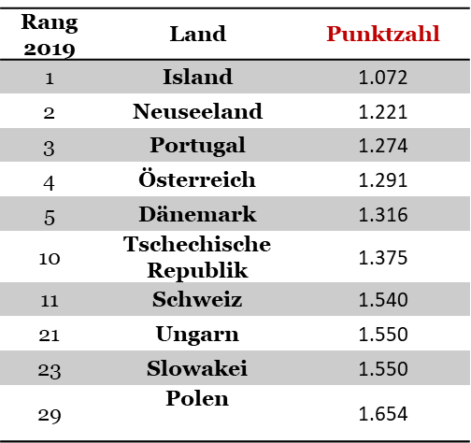
Wirtschaft
TSCHECHISCHE REPUBLIK
Globaler Friedensindex
Quelle: Institut für Wirtschaft und Frieden, 2019

Slide 43
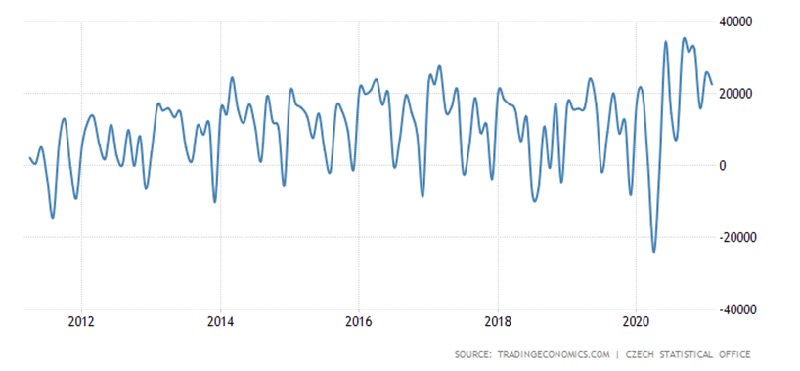
Wirtschaft
Außenhandelsbilanz - Tschechische Republik
(in Millionen CZK)

Slide 44
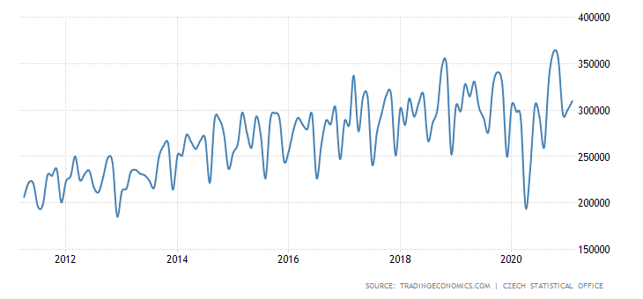
Wirtschaft
Export der Tschechischen Republik
(in Millionen CZK)

Slide 45
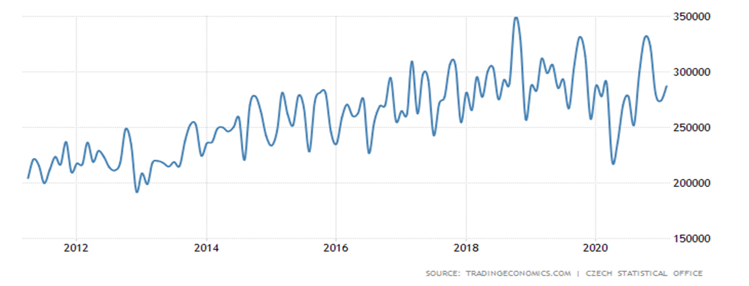
Wirtschaft
Import der Tschechischen Republik
(in Millionen CZK)

Slide 46

Wirtschaft
Außenhandel - 15 wichtigste Handelspartner Tschechiens - Export (2020)
Quelle:tradingeconomics.com
 | Wert | Jahr
Deutschland | $61.92 Mrd. | 2020
Slowakei | $14.47 Mrd. | 2020
Polen | $11.69 Mrd. | 2020
Frankreich | $8.91 Mrd. | 2020
Österreich | $7.87 Mrd. | 2020
Großbritannien | $7.56 Mrd. | 2020
Niederlanden | $7.51 Mrd. | 2020
Italien | $7.28 Mrd. | 2020
Ungarn | $6.24 Mrd. | 2020
Spanien | $5.36 Mrd. | 2020
USA | $4.49 Mrd. | 2020
Russland | $4.34 Mrd. | 2020
Belgien | $4.02 Mrd. | 2020
Schweden | $3.08 Mrd. | 2020
Schweiz | $3.02 Mrd. | 2020
Rumänien | $2.96 Mrd. | 2020
China | $2.64 Mrd. | 2020
Türkei | $2.33 Mrd. | 2020
Dänemark | $2.07 Mrd. | 2020
Ukraine | $1.41 Mrd. | 2020
Irland | $1.06 Mrd. | 2020
Bulgarien | $993.56 Mio. | 2020
Slowenien | $969.04 Mio. | 2020
Finnland | $968.67 Mio. | 2020
Japan | $900.79 Mio. | 2020

Slide 47
Wirtschaft
Außenhandel - 15 wichtigste Handelspartner Tschechiens - Import (2020)
Quelle: tradingeconomics.com
 | Wert | Jahr
Deutschland | $39.33 Mrd. | 2020
China | $30.45 Mrd. | 2020
Polen | $13.26 Mrd. | 2020
Slowakei | $6.94 Mrd. | 2020
Italien | $6.72 Mrd. | 2020
Frankreich | $4.88 Mrd. | 2020
Niederlande | $4.85 Mrd. | 2020
Ungarn | $4.48 Mrd. | 2020
Österreich | $4.47 Mrd. | 2020
USA | $4.29 Mrd. | 2020
Südkorea | $3.87 Mrd. | 2020
Spanien | $3.00 Mrd. | 2020
Russland | $2.89 Mrd. | 2020
Japan | $2.87 Mrd. | 2020
Großbritannien | $2.79 Mrd. | 2020
Belgien | $2.55 Mrd. | 2020
Rumänien | $2.26 Mrd. | 2020
Malaysia | $2.11 Mrd. | 2020
Schweiz | $1.76 Mrd. | 2020
Türkei | $1.61 Mrd. | 2020
Vietnam | $1.42 Mrd. | 2020
Thailand | $1.31 Mrd. | 2020
Schweden | $1.28 Mrd. | 2020
Dänemark | $1.25 Mrd. | 2020
Andere Asienländer | $1.23 Mrd. | 2020

Slide 48
Wirtschaft
Außenhandel nach einzelnen Gütern - tschechische Exporte (2019)
Quelle: tradingeconomics.com
Tschechische Republik – Export (nach Artikelkategorie) | Wert | Jahr
Andere Fahrzeuge als Eisenbahn, Straßenbahn | $40.45 Mrd. | 2019
Maschinen, Kernreaktoren, Kessel | $39.37 Mrd. | 2019
Elektrische, elektronische Geräte | $36.93 Mrd. | 2019
Erzeugnisse aus Eisen und Stahl | $6.88 Mrd. | 2019
Kunststoffe | $6.66 Mrd. | 2019
Möbel, Lichtschilder, vorgefertigte Gebäude | $5.36 Mrd. | 2019
Optische, Foto-, technische, medizinische Geräte | $4.23 Mrd. | 2019
Eisen und Stahl | $4.02 Mrd. | 2019
Gummi | $3.89 Mrd. | 2019
Mineralische Brennstoffe, Öle, Destillationsprodukte | $3.44 Mrd. | 2019
Spielzeug, Spiele, Sportartikel | $3.38 Mrd. | 2019
Pharmazeutische Produkte | $3.03 Mrd. | 2019
Holz und Holzgegenstände, Holzkohle | $2.54 Mrd. | 2019
Glas und Glaswaren | $1.88 Mrd. | 2019
Aluminium | $1.85 Mrd. | 2019
Papier und Pappe, Zellstoff | $1.77 Mrd. | 2019
Ätherische Öle, Parfums, Kosmetika, Toilettenartikel | $1.67 Mrd. | 2019
Verschiedene Gegenstände aus unedlen Metallen | $1.61 Mrd. | 2019
Verschiedene hergestellte Artikel | $1.30 Mrd. | 2019
Kleidungsstücke, nicht gestrickt oder gehäkelt | $1.18 Mrd. | 2019
Kleidungsstücke, gestrickt oder gehäkelt | $1.12 Mrd. | 2019
Verschiedene chemische Produkte | $1.10 Mrd. | 2019
Organische Chemikalien | $1.10 Mrd. | 2019
Werkzeuge, Geräte, Besteck aus unedlen Metallen | $1.06 Mrd. | 2019
Gedruckte Bücher, Zeitungen, Bilder | $994.30 Mio. | 2019

Slide 49
Wirtschaft
Außenhandel nach einzelnen Gütern - tschechische Importe (2019)
Quelle: tradingeconomics.com
Tschechische Republik – Import (nach Artikelkategorie) | Wert | Jahr
Elektrische, elektronische Geräte | $36.16 Mrd. | 2019
Maschinen, Kernreaktoren, Kessel | $31.04 Mrd. | 2019
Andere Fahrzeuge als Eisenbahn, Straßenbahn | $18.47 Mrd. | 2019
Mineralische Brennstoffe, Öle, Destillationsprodukte | $9.54 Mrd. | 2019
Kunststoffe | $9.22 Mrd. | 2019
Eisen und Stahl | $6.04 Mrd. | 2019
Pharmazeutische Produkte | $5.44 Mrd. | 2019
Erzeugnisse aus Eisen und Stahl | $5.06 Mrd. | 2019
Optische, Foto-, technische, medizinische Geräte | $4.21 Mrd. | 2019
Möbel, Lichtschilder, vorgefertigte Gebäude | $3.49 Mrd. | 2019
Gummi | $2.69 Mrd. | 2019
Aluminium | $2.64 Mrd. | 2019
Papier und Pappe, Zellstoff | $2.20 Mrd. | 2019
Verschiedene chemische Produkte | $1.97 Mrd. | 2019
Ätherische Öle, Parfums, Kosmetika, Toilettenartikel | $1.96 Mrd. | 2019
Spielzeug, Spiele, Sportartikel | $1.73 Mrd. | 2019
Kleidungsstücke, gestrickt oder gehäkelt | $1.67 Mrd. | 2019
Kleidungsstücke, nicht gestrickt oder gehäkelt | $1.48 Mrd. | 2019
Schuhe, Gamaschen und ähnliche Waren | $1.32 Mrd. | 2019
Fleisch und essbare Fleischnebenerzeugnisse | $1.32 Mrd. | 2019
Verschiedene Gegenstände aus unedlen Metallen | $1.29 Mrd. | 2019
Kupfer | $1.28 Mrd. | 2019
Organische Chemikalien | $1.23 Mrd. | 2019
Anorganische Chemieprodukte; Verbindungen von Edelmetallen, Isotopen | $1.14 Mrd. | 2019
Holz und Holzgegenstände, Holzkohle | $1.14 Mrd. | 2019

Slide 50
Wirtschaft
GESAMTE FDI-ZUFLÜSSE NACH SEKTOREN
(1993 - 2019)
Insgesamt EUR: 152,5 Mrd.
Insgesamt USD: 171,59 Mrd.
Quelle: Tschechische Nationalbank, 2020

Slide 51
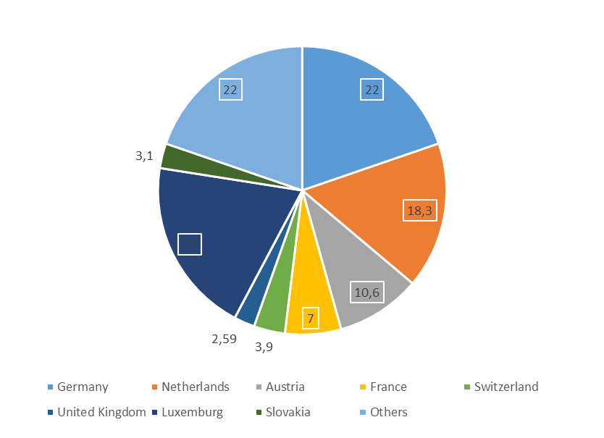
Wirtschaft
Quelle: Tschechische Nationalbank, 2020
GESAMTE FDI-ZUFLÜSSE NACH LÄNDERN
(1993 – 2019)
Insgesamt EUR: 152,5 Mrd.
.
Insgesamt USD: 171,59 Mrd.

Slide 52
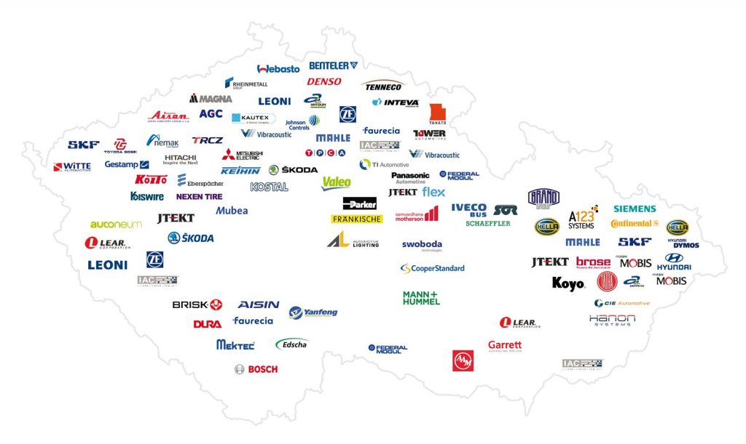
Wirtschaft
Automobilindustrie in der Tschechischen Republik
- wichtigste Unternehmen
Quelle: CzechInvest
Источник: Чешское статистическое управление, Министерство финансов , 2016

Slide 53
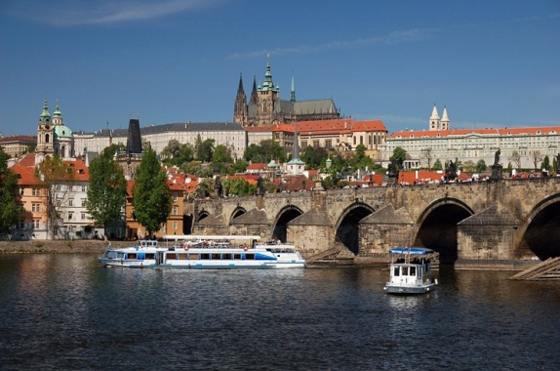
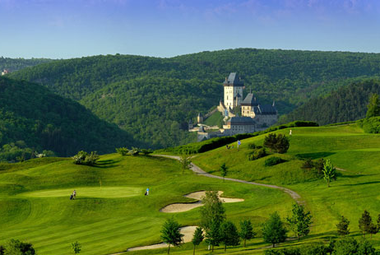
Wirtschaft
INVESTIEREN IN TSCHECHIEN - VORTEILE
hervorragende geographische Lage
gute Verkehrsinfrastruktur
transparente Investitionsanreize
hochqualifizierte und gut ausgebildete
Arbeitskräfte
gutes Niveau der Sprachkenntnisse
gut entwickelte Lieferantenbasis
attraktive Lebensbedingungen
Quelle: Tschechische Regierung, 2016

Slide 54

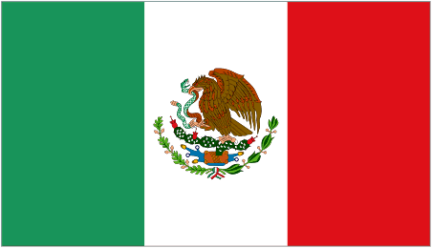




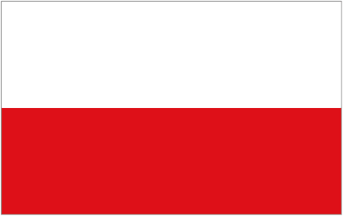




Wirtschaft
HAUPTINVESTOREN– Produktion
      ABB NEMAK
      BOSCH PANASONIC
      CATERPILLAR SAINT GOBAIN
      CONTINENTAL SHIMANO
      DAIKIN SIEMENS
      DENSO SYNTHOS
      FOXCONN TEVA
      HONEYWELL TORAY
      HYUNDAI TOYOTA+PEUGEOT+CITROEN
      JOHNSON CONTROLS TRW
      KIMBERLY CLARK VOLKSWAGEN
      MAFRA
      MAGNA Quelle: CzechInvest

Slide 55




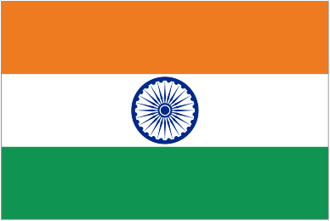
Wirtschaft
HAUPTINVESTOREN– Entwicklung von IT & Software
ACISION ORACLE
      ADOBE PIXMANIA
      AVG TECHNOLOGIES RED HAT
      BOHEMIA INTERACTIVE SKYPE
      COMPUTER ASSOCIATES SOLARWINDS
      DEUTSCHE BÖRSE STORA ENSO
      DHL TELEFÓNICA
      HEWLETT PACKARD SUSE LINUX
      IBM TELOGIC
      INFOSYS TERADATA
      MICROSOFT TIETO
      NESS TECHNOLOGIES Quelle: CzechInvest

Slide 56

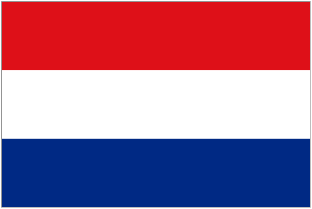


Wirtschaft
HAUPTINVESTOREN– Unterstützungsdienste für Unternehmen
      ACCENTURE (ss) INBEV (ss)
      ADP (bpo) JOHNSON&JOHNSON (ss+cc)
      BANK AUSTRIA CREDIT. (ss) LUFTHANSA (cc)
      COVIDIEN (ss) MONSTER (ss+cc)
      DSG INTERNATIONAL (ss+cc) MOTOROLA (ss)
      EBAY (ss) REGUS (ss)
      EXL SERVICE (ss) SAP (ss)
      EXXONMOBIL (ss) SIEMENS (ss)
      GARDNER DENVER SITA (ss)
      GE MONEY BANK (cc) ORACLE (ss)
      GRUPO ATENTO (cc) TESCO STORES (ss)
      IBM (bpo) Quelle: CzechInvest
      bpo = business process outsourcing cc = call centres, ss = shared services

Slide 57


Wirtschaft
HAUPTINVESTOREN – Technologiezentren
      BANG & OLUFSEN OLYMPUS
      ROBERT BOSCH ON SEMICONDUCTOR
      DENSO PANASONIC
      EMERSON PROCTER&GAMBLE
      GE AVIATION RICARDO
      HONEYWELL RIETER
      INGERSOLL RAND SIEMENS
      LATÉCOÈRE VARROC LIGHTING
      LONZA VOLKSWAGEN
      MERCEDES-BENZ VISTEON
      Quelle: CzechInvest

Slide 58

Wirtschaft und Tourismus
Tschechische Filmindustrie
Das Zentrum der Filmindustrie in der Tschechischen Republik sind „Barrandov Studios“.
Es ist das größte Filmstudio im Land und eines der größten in Europa.
Der bekannte Regisseur Roman Polanski behauptete, Barrandov sei eines der besten Filmstudios der Welt.
Einige hier gedrehte Filme haben Oscar gewonnen.
Seit 2010 wurden in Barrandov Studios etwa 50 internationale Filme gedreht.

Slide 59
Wirtschaft und Tourismus
Tschechische Filmindustrie
Derzeit sind Barrandov Studios oft als „Europäisches Hollywood“ oder „Hollywood des Ostens“ bezeichnet, wegen des zunehmenden Interesses von westlichen Produzenten, hier Filme zu drehen (Es wurden hier z.B. „Mission Impossible“, „Die Bourne Identität“, „Casino Royale“, „Prinz Kaspian“ und viele andere Filme gedreht).
Das Filmstudio erteilt alljährlich die Auszeichnung „Goldener Trilobit“.
Im Juli findet alljährlich das internationale Filmfestival in Karlsbad statt.
Das Karlsbader Filmfestival ist eines der ältesten der Welt und wurde zum führenden Filmereignis in Mittel- und Osteuropa.

Slide 60
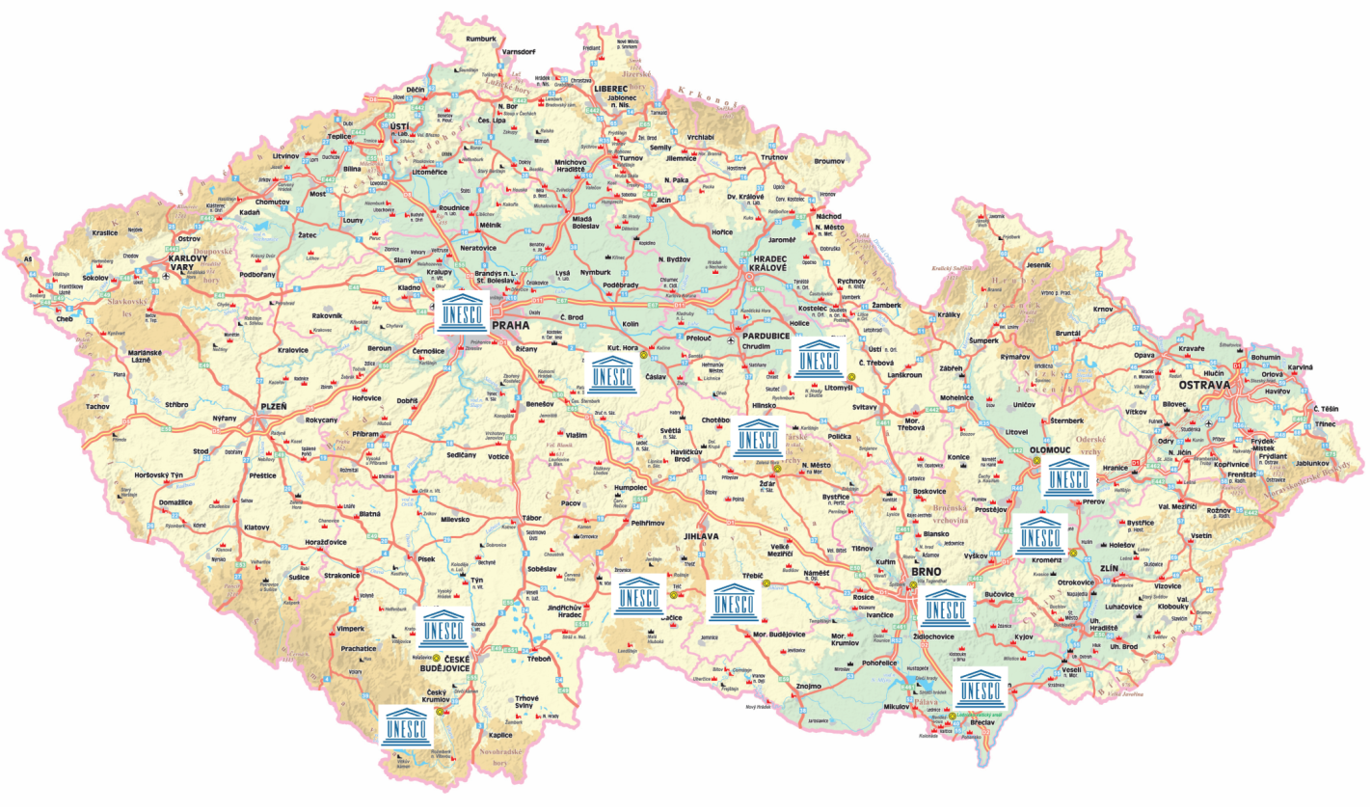


Tourismus
Tourismus in der Tschechischen Republik
Die Tschechische Republik, gelegen im Herzen Europas, an der Kreuzung von verschiedenen Kulturen, verfügt über unzählige kulturelle und historische Sehenswürdigkeiten. Die Tschechische Republik ist ein Land mit reichen historischen und kulturellen Traditionen. Viele historische Denkmäler, darunter auch ganze Stadtkomplexe, sind in der Welterbeliste eingeschrieben.

Slide 61

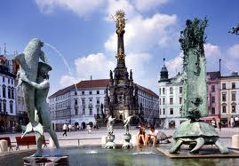
Tourismus
UNESCO-Denkmäler in der Tschechischen Republik

Slide 62

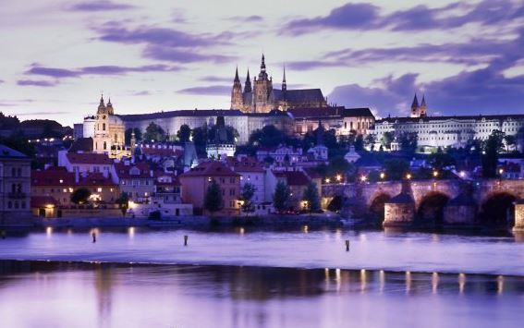
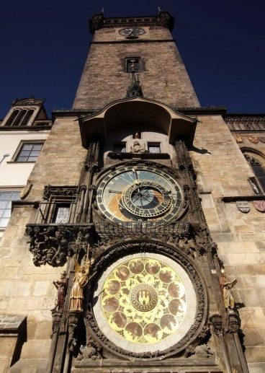
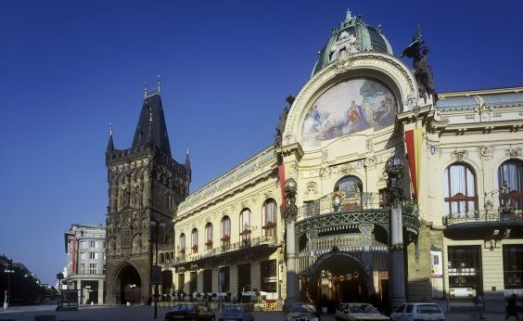
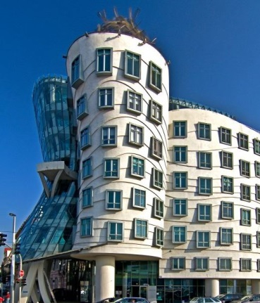
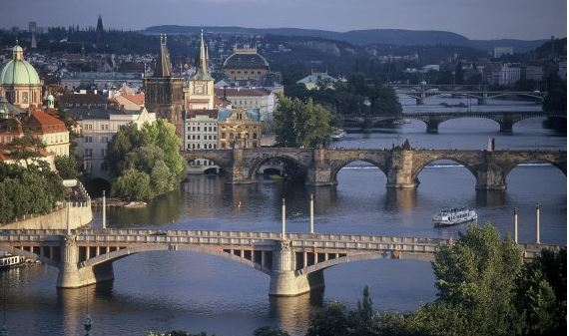
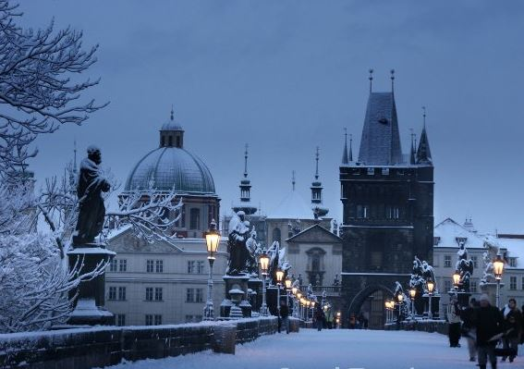
Tourismus
Prag ist das beliebteste Reiseziel in der Tschechischen Republik. Eine der schönsten Hauptstädte der Welt hat eine hervorragend erhaltene Altstadt.

Slide 63
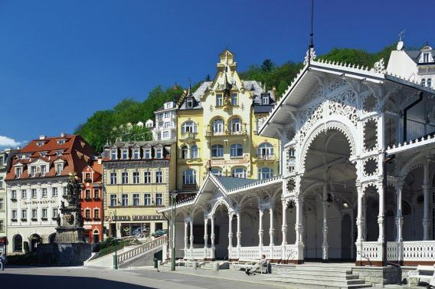
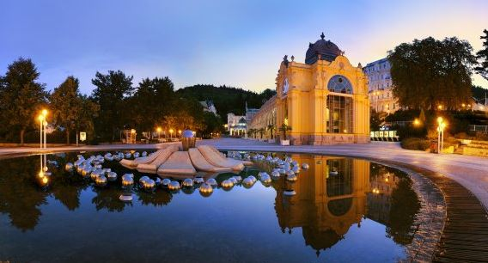
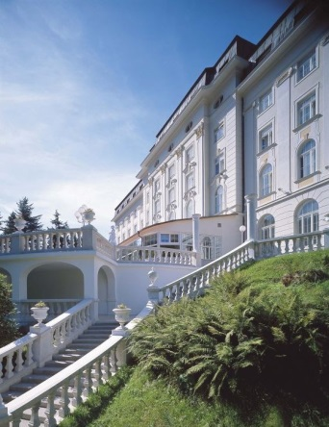
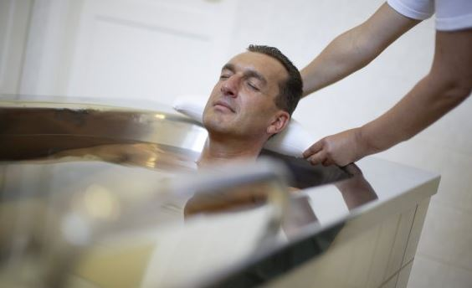
Tourismus
Tschechische Kurorte sind ebenfalls sehr beliebte Reiseziele.
Die Kurorte Karlovy Vary (Karlsbad) und Mariánské Lázně (Marienbad) haben eine sehr lange Geschichte und genießen internationale Anerkennung.
Der Kurort Jáchymov (Joachimsthal) ist berühmt für seine seine radioaktive Thermalquellen.

Slide 64

Tourismus
Bier und Bierbäder
Das tschechische Bier ist ein nationales Symbol. Seit 2008 trägt es den Status „geschützte geografische Angabe“. Mit einer Jahresproduktion von fast 20 Millionen Hektoliter belegt die Tschechische Republik unter den Bierproduzenten den 15. Platz in der Welt. (Der größte Produzent sind die USA, gefolgt von China und Deutschland).
Ein Bierbad ist ein äußerst beliebtes Wellness-Verfahren. Es vereint die heilende Wirkung von Mineralwasser, Bier und anderen Zutaten , die zur Bierherstellung verwendet werden. Die vielen Vorteile der Bierbäder waren schon im Mittelalter bekannt. Mittelalterliche Ärzte und Naturheilkundler empfohlen Bierbäder als heilende sowie präventive Therapie.

Slide 65
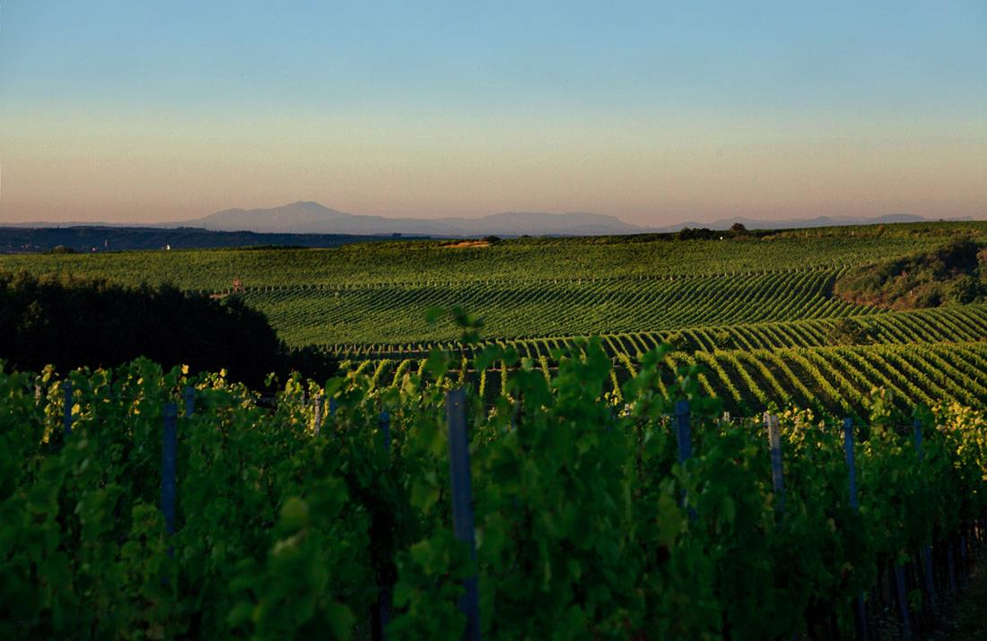
Tourismus
Wein und Weinanbau in der Tschechischen Republik
Die Qualität der mährischen Weißweine ist auf Spitzenniveau, wovon auch eine Reihe internationaler Preise zeugt. Mährische Weine wurden sogar höher bewertet als die Weine aus traditionellen Weinbauländern wie Frankreich oder Deutschland.
In der Tschechischen Republik finden Sie zwei große Weinregionen – Böhmen und Mähren. Diese werden nachfolgend in kleinere Gebiete unterteilt.
Die Weintradition des Landes ist sehr lang, sie geht bis ins 3. Jahrhundert zurück, als die Römer die ersten Weinreben auf dem Gebiet der heutigen Tschechischen Republik pflanzten. Den größten Aufschwung erfuhr die hiesige Weinwirtschaft vor dem Dreißigjährigen Krieg. Heutzutage gibt es in der Tschechischen Republik 19 Tsd. Hektar Weinberge, die sich vor allem in Mähren befinden.
Home | Wines from Czech Republic (vinazmoravyvinazcech.cz)

Slide 66
Tourismus
Wein & Tourismus
Verschiedene klimatische Faktoren der Weinanbaugebiete Mährens geben mährischen Weinen ihren unverwechselbaren Charakter.
Das Gebiet zwischen Znojmo und Uherské Hradiště mit seinen vielen Weinbergen, Weinanbautraditionen, Rebsorten und Weinherstellungsmethoden hat eine faszinierende Atmosphäre, man spürt hier deutlich den Genius Loci, Geist des Ortes.
Mehr als 1.200 Kilometer markierter Radwege – die sogenannten Mährischen Weinwege - führen durch malerische Weinberge, Weinkellergassen und viele berühmte Weindörfer. Bei einer Radtour können Sie die herrliche mährische Landschaft mit ihren historischen Sehenswürdigkeiten kennenlernen und köstliche Weine probieren.

Slide 67

Traditionelle tschechische Marken
Barum Continental, spol. s r.o.
Barum Continental spol. s r. o. ist der größte tschechische Reifenhersteller und seit
1999 der größte europäische Hersteller von Pkw-Reifen. Im Jahr 1993 fusionierte Barum Continental mit der Continental AG, einer der führenden Gesellschaften in dieser Branche weltweit. Das Unternehmen verfolgt erfolgreich die gegenwärtigen Entwicklungstrends, Technologien, moderne Geschäftsstrategie und greift auf eine lange Tradition der Reifenherstellung in der Region Zlín zurück. Die ersten Reifen wurden hier in den 30er Jahren des vergangenen Jahrhunderts vom Baťa-Schuhkonzern hergestellt.
www.continental-tires.com/car
www.barum-online.cz

Slide 68

Traditionelle tschechische Marken
Budějovický Budvar, n.p.
Schon mit der Gründung der Stadt Budweis im Jahre 1265 und der Verleihung des Braurechts durch Přemysl Otakar II, König von Böhmen, war der Grundstein für die weltberühmte Brautradition gelegt. Die industrielle Revolution im 19. Jahrhundert brachte eine neue Brautechnologie und neue Braumethode, die Untergärung. Durch den Zusammenschluss der vielzähligen Hausbetriebe entstand eine große Brauerei. Budweiser Budvar produziert das weltweit anerkannte Premium Lagerbier. Das Bier wird in 50 Länder exportiert; zu den größten Märkten zählen Deutschland, Großbritannien, Slowakei, Österreich und Russland. Die Originalrezeptur, traditionelle Reifung von mindestens 90 Tagen und eine über 700 Jahre lange Brautradition garantieren den unverwechselbaren Geschmack und die hervorragende Qualität dieses Lagers. Die Einzigartigkeit und Originalität des Budweiser Budvar Lagerbiers wurde sogar von der EU mit der Verleihung des Titels „geschützte geografische Angabe“ (ggA) anerkannt.
www.budvar.cz

Slide 69

Traditionelle tschechische Marken
Moser, a.s.
Die Firma Moser wurde im Jahre 1857 von Ludwig Moser, einem begabten Kaufmann und Kupferstecher, in Karlsbad gegründet. Die Produkte von Moser erhielten zahlreiche internationale Auszeichnungen. Moser wurde zum angesehenen Glaslieferanten für Fürstenhöfe und Präsidentenpaläste. Feine, handgefertigte bleifreie Glasprodukte aus der Moser-Fabrik, durch viele traditionelle dekorative Prozesse verfeinert, sind auf dem Markt unverwechselbar. Die geschnittenen, sanft geätzten und reich vergoldeten Glasservices Paula und Splendid bleiben heute genauso beliebt als vor 100 Jahren, wenn sie entworfen wurden. Besucher der Glashütte können die feine Handwerkskunst und erstklassige Qualität von Moser-Glas bewundern, sowie in Moser-Filialen in Karlsbad, Prag, Brünn und Böhmisch-Krumau aus der breiten Palette von Glaserzeugnissen ihr Wunschprodukt wählen.
www.moser.com/en

Slide 70

Traditionelle tschechische Marken
Koh-i-noor Hardmuth, a.s.
KOH-I-NOOR Hardmuth, a.s. ist derzeit einer der größten globalen Hersteller von Schul-und Bürobedarf von höchster Qualität.
Das Unternehmen wurde im Jahre 1790 von Josef Hardmuth in Wien gegründet. Im Jahre 1848 wurde die Produktion von künstlichen Bleistiftminen aus Ton und Graphitpulver nach České Budějovice verlegt. Im Laufe der Jahre hat das Unternehmen seine Produktion um eine Reihe von Schul- und Büroprodukten erweitert, die in Fabriken in der Tschechischen Republik und auch im Ausland hergestellt werden. Das Unternehmen bietet seinen Kunden auch spezielle Dienstleistungen, Kunststoffpressen und Kunststoffspritzereien, und stellt die Kunststoffpressformen und Spritzformen her.
www.koh-i-noor.eu

Slide 71

Traditionelle tschechische Marken
Plzeňský Prazdroj, a.s.
Die Brauerei nimmt eine führende Stelle unter den Bierherstellern in Zentral-und Osteuropa ein. Die Produkte werden in fast 50 Länder der ganzen Welt exportiert. Pilsner Urquell beliefert den tschechischen und ausländischen Markt mit den Biermarken Pilsner Urquell, Gambrinus, Radegast und Velkopopovický Kozel. Das Unternehmen Plzeňský Prazdroj gehört zum SABMiller-Konzern, dem zweitgrößten Brauereikonzern weltweit. Das Bierbrauen hat in Pilsen eine lange Tradition, die bis ins 13. Jahrhundert zurückreicht. 1859 wurde die Marke "Pilsner Bier" von der Pilsner Handelskammer registriert, 1898 wurde die Schutzmarke Pilsner Urquell eingetragen. In den 90er Jahren wurde das Staatsunternehmen privatisiert und erhielt den Namen Plzeňský Prazdroj a.s. (deutsch: Pilsner Urquell AG). Ab 1999 gehört das Unternehmen zum Konzern South African Breweries plc (seit 2004: SABMiller). In demselben Jahr fusionierte Plzeňský Prazdroj mit der Brauerei Radegast, a.s. und Brauerei Velké Popovice, a.s.
www.prazdroj.cz

Slide 72

Traditionelle tschechische Marken
Škoda Auto Mladá Boleslav, a.s.
Das Familienunternehmen wurde im Jahre 1895 von Laurin und Klement in Mladá Boleslav gegründet und hat ursprünglich Fahrräder und Motorräder produziert. 1905 wurden hier die ersten Automobile gebaut. 1925 erfolgte der Zusammenschluss mit den Pilsener Škoda-Werken, der ein schnelles Wachstum des Unternehmens erlaubte. Das Unternehmen produzierte Autos mit vielen feinen Details und erzielte seine ersten Erfolge in internationalen Autorennen. 1991 kehrte Škoda Auto als Teil des Volkswagen-Konzerns auf den internationalen Markt zurück. Heute genießt das Unternehmen eine herausragende Stellung auf dem Markt und verkauft über 550.000 Fabia-, Octavia-, Superb- und Roomster-Modelle pro Jahr. Über 80% der Produktion werden in mehr als 90 Länder der ganzen Welt exportiert. Somit bleibt Škoda Auto der größte Exporteur des Landes .
www.skoda-auto.cz

Slide 73

Traditionelle tschechische Marken
Baťa, a.s.
Der Name Baťa ist untrennbar mit der Stadt Zlin verbunden, wo Tomáš Baťa und seine Geschwister in 1894 eine Schuhfabrik gründeten. Dank den guten Geschäftsfähigkeiten des Gründers ist der Name Baťa in der ganzen Welt bekannt geworden. Nach fünfzigjähriger Abwesenheit dieser Marke auf dem tschechischen Markt kehrte Baťa in unser Land im Jahre 1992 zurück. Heute besteht die Aktionsgesellschaft Baťa a.s. aus einer Vertriebsstelle in Zlin und einer Schuhfabrik in Dolní Němčí. Die Produkte des Unternehmens werden in 80 Filialgeschäften in der gesamten Tschechischen Republik verkauft. Das größte Baťa-Geschäft in Europa liegt direkt am Wenzelsplatz in Prag. Baťa ist eine weltweit führende Marke; das Unternehmen vertreibt seine Produkte über 4.700 eigene Geschäfte in 68 Ländern auf der ganzen Welt und beschäftigt mehr als 50.000 Mitarbeiter in 75 Produktionsstätten und Verkaufsstellen.
www.bata.cz

Slide 74
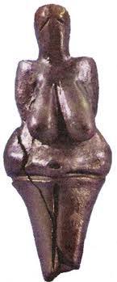
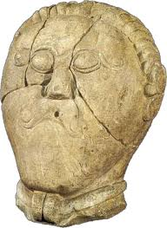
Frühgeschichte (bis 9. Jahrhundert)
Verschiedene Funde, einige davon bis zu 25 000 Jahre alt, weisen auf eine frühe Besiedlung des Gebiets der heutigen Tschechischen Republik hin. Die ersten bäuerlichen Gemeinden stammten aus der Steinzeit. Während des 4. und 3. Jahrhunderts v. Chr. war das Gebiet Tschechiens die Heimat vieler verschiedener Kulturen. Einige Teile des Gebiets wurden vom keltischen Stamm der Boier besiedelt, von denen der Name „Böhmen“ kommt. Die germanischen Stämme, Markomannen und Quaden, kamen im 1. Jahrhundert v. Chr. Während der Völkerwanderungszeit
im 6. Jahrhundert wanderten hierher slawische Stämme aus
der Karpaten-Region ein, die um das Jahr 630 ihre Kräfte
vereinten und unter Samos Herrschaft (das Reich des Samos)
erfolgreiche Kriege gegen die Awaren und später die Franken
geführt haben.

Slide 75
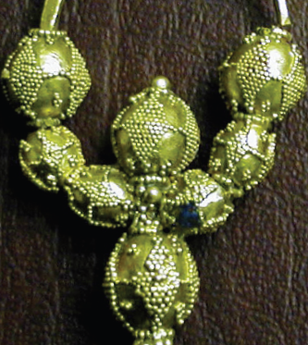
Frühes Christentum (9. und 10. Jahrhundert)
Der erste Staat, der teilweise auf dem Gebiet der späteren böhmischen Länder lag, war das Großmährische Reich (das Bild zeigt ein Schmuckstück, gefunden bei archäologischen Ausgrabungen in Staré Město). Die Christianisierung Großmährens erfolgte ursprünglich vom Westen aus. Um 863 berief jedoch Rastislav aus politischen Gründen die byzantinischen Mönche Kyrill und Method in sein Reich. Diese wurden zu Begründern der slawischen Literatur und des slawischen (glagolitischen) Alphabets. Großmähren löste sich um das Jahr 900 auf. Auf dem Gebiet Böhmens begann sich ein neuer Staat zu bilden. Die Herrscher von Prag, Přemysliden, eroberten allmählich das gesamte Gebiet und festigten ihre Macht durch Ausrottung ihrer Rivale, der Slavnikiden-Dynastie.

Slide 76
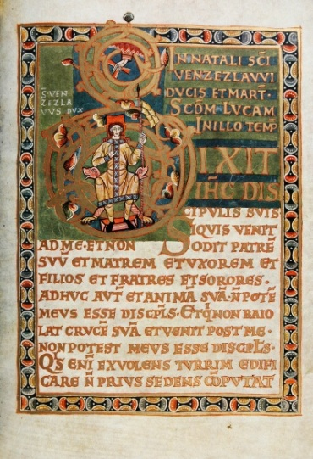
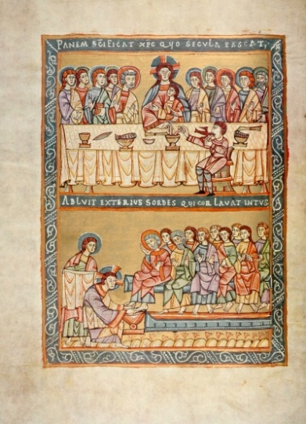
Přemysliden-Dynastie (11. – 13. Jahrhundert)
Zwischen dem 10. und 12. Jahrhundert wuchs die Macht der Přemysliden-Dynastie und der Wohlstand des Landes. In 1085 wurde Vratislav II. zum ersten böhmischen König (das Bild zeigt den Vyšehrader Kodex, das Krönungsevangeliar Vratislavs II.). In der ersten Hälfte des 13. Jahrhunderts luden die Přemysliden-Könige neue Siedler ein, um die bergigen Grenzregionen zu kolonisieren, förderten die Entwicklung von Handwerk und Silberbergbau und gründeten viele Städte. Die Mehrzahl von Burgen, Klöstern und Kirchen wurde im neuen gotischen Stil erbaut. Mit der Ermordung Wenzels III. im Jahre 1306 erlosch die Dynastie der Přemysliden in männlicher Linie.

Slide 77
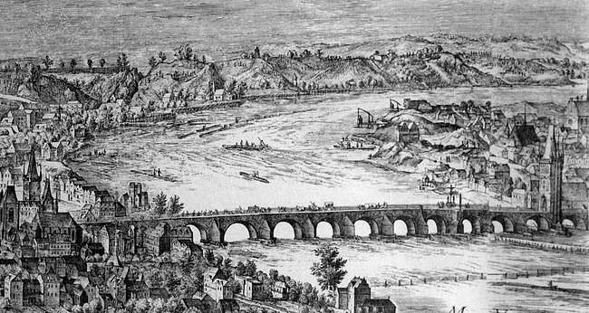
Luxemburger Dynastie (14. -15. Jahrhundert)
Die letzte Angehörige des Přemysliden-Geschlechts war Prinzessin Elizabeth, deren Heirat mit Johann von Luxemburg im Jahre 1310 die Grundlage für die Thronbesteigung der Luxemburger in Böhmen und Mähren war. Ihr Sohn, König Karl IV., wurde im Jahre 1355 zum Kaiser des Heiligen Römischen Reiches gekrönt. Seine Herrschaft gilt als eine Ära des großen Wohlstands. Karl IV. erweiterte das Gebiet der böhmischen Länder und machte Prag zur Hauptstadt seines Reiches. Zu seinen dauerhaften Beiträgen zur wirtschaftlichen Entwicklung des Landes zählen große Bauprojekte wie der Aufbau von Prager Neustadt und der Karlsbrücke (das Bild zeigt die Karlsbrücke in 1606). Als großer Förderer der Kultur und Kunst gründete Karl IV. im Jahre 1348 in Prag die erste Universität in Mitteleuropa. Sein Sohn Wenzel IV. wurde vom römisch-deutschen Thron abgesetzt und behielt nur die böhmische Königswürde. Unter seiner Herrschaft geriet das Land in eine tiefe Krise.

Slide 78
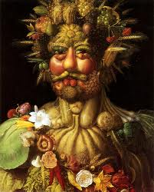
Habsburger Dynastie (1526 - 1611)
Die Habsburger übernahmen den böhmischen Thron im Jahre 1526. Durch Erbe fielen die Länder der böhmischen Krone an den Habsburger Kaiser Ferdinand I. Die Herrschaft seines Nachfolgers, Maximilian II., brachte dem Land die ersehnte Religionsfreiheit. Rudolf II. (1576-1611) ließ sich dauerhaft in Prag nieder. Die Stadt wurde nicht nur zur Hauptstadt seines Reiches, sondern auch zum Zentrum der europäischen Wissenschaft und Kunst. Am Rudolfs Hofe in Prag wirkten die größten Astronomen der Zeit, der Italiener Giordano Bruno, der Däne Tycho Brahe, der Deutsche Johannes Kepler und der einheimische Tadeáš Hájek. Das Bild zeigt das berühmte allegorische Porträt des Kaisers Rudolf II. von Giuseppe Arcimboldo.

Slide 79
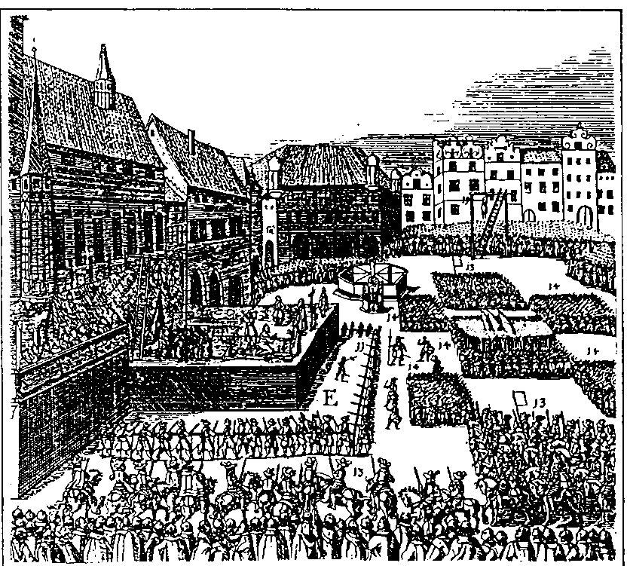
Dreißigjähriger Krieg und Germanisierung (17.-18. Jahrhundert)
Nach dem Tod von Rudolf II. gerieten größtenteils protestantische böhmische Stände in viele politische und religiöse Konflikte mit den katholischen habsburgischen Herrschern. Als Auslöser des Dreißigjährigen Krieges gilt der Aufstand der böhmischen Stände (1618-1621). Nach der verlorenen Schlacht am Weißen Berg (1620) wurden 27 Standesherren, die der protestantischen Seite angehörten, hingerichtet (siehe Bild). Das Land geriet in eine wirtschaftliche Krise, verlor viel von seiner ehemaligen politischen und religiösen Freiheit und die tschechische Sprache wurde zu Gunsten der deutschen zurückgedrängt. Allerdings brachte das Ende dieser Ära einige progressive Veränderungen - Einführung der Schulpflicht (1774), Aufhebung der Leibeigenschaft (1781), Vereinigung Mährens und Schlesiens zur gemeinsamen Verwaltungseinheit (1782) sowie Abschaffung der lebenslangen Dienstpflicht beim Militär (1802).

Slide 80
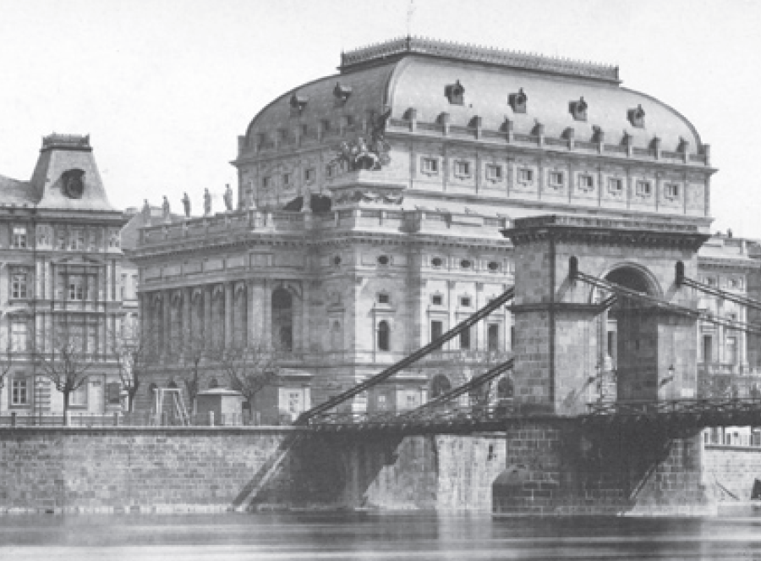
Nationale Wiedergeburt der Tschechen (19. Jahrhundert)
Die Idee der Freiheit und die Bürgerrechte, die am Ende des 18. Jahrhunderts erstmals in Europa proklamiert wurden, schufen die Voraussetzungen für den nationalen Wiedergeburt der Tschechen. Tschechische Intellektuelle förderten die Verbreitung der tschechischen Sprache, die Kultur und nationale Identität und legten die Grundlagen der modernen Kunst und Wissenschaft. Mit Hilfe von Spenden wurde ein Nationalsymbol – das Nationaltheater - errichtet (das Bild zeigt das Nationaltheater im Jahre 1888). Das scharfe Vorgehen gegen die Radikale nach dem gescheiterten Aufstand in 1848 setzte den liberalen politischen Bewegungen ein jähes Ende. Allerdings wurden diese Ideen von neu entstehenden politischen Parteien übernommen, die progressive Ziele wie das allgemeine Wahlrecht (1907) verfolgten. Diese Entwicklung wurde durch den Ersten Weltkrieg unterbrochen. Erst nach dem Ersten Weltkrieg entstand am 28. Oktober 1918 die selbständige Tschechoslowakei, deren erster Präsident Tomáš Garrigue Masaryk wurde.

Slide 81
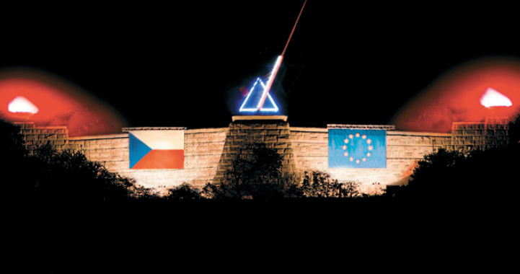
Gegenwartsgeschichte (20. und 21. Jahrhundert)
Nach dem Zweiten Weltkrieg, im Februar 1948, übernahm die politische Macht in der Tschechoslowakei die Kommunistische Partei. Die Jahre der totalitären Macht und die wirtschaftlichen Probleme des Landes führten in 1968 zu Reformbemühungen innerhalb der Kommunistischen Partei, dem sog. „Prager Frühling“, und schließlich zur gewaltsamen Niederschlagung dieses Versuchs durch einmarschierende Truppen des Warschauer Paktes. Während der nachfolgen politischen Etappe, der sog. „Normalisierung“, verschärfte die neu etablierte kommunistische Regierung die Kontrolle über das Land. Zur Demokratie kehrte Tschechoslowakei erst nach der Samtenen Revolution in 1989 zurück. Einer der Anführer der Revolution, der Schriftsteller und Bürgerrechtler Václav Havel wurde zum ersten Präsidenten gewählt. Es folgte die Transformation der Gesellschaft und der Wirtschaft; Staatsbetriebe wurden privatisiert und Gesetze geändert. Die friedliche Trennung der Tschechoslowakei in zwei unabhängige Staaten erfolgte am 1. Januar 1993. 1999 trat die Tschechische Republik der NATO bei und 2004 wurde sie zum Mitglied der Europäischen Union.

Slide 82



Berühmte Persönlichkeiten
Johann Amos Comenius 1592 – 1670
- Pädagoge, Philosoph, Theologe, Pfarrer, Schriftsteller und Bildungsreformer
Bedřich Smetana 1824 – 1884
Komponist
Seine berühmtesten Werke: Oper „Die verkaufte Braut“, sinfonischer Zyklus „Mein Vaterland“ und Streichquartett
Nr. 1 „Aus meinem Leben“.
Antonín Dvořák 1841 – 1904
Komponist
Seine berühmtesten Werke: Sinfonie Nr. 9 „Aus der neuen Welt“, „Slawische Tänze“, „Amerikanisches Streichquartett“ , Oper „Rusalka“, Cellokonzert h-moll und Vokalwerke „Stabat Mater“, „Requiem“ und „Te Deum“.

Slide 83



Berühmte Persönlichkeiten
Alfons Mucha 1860 – 1939
Maler und Grafiker
Seine Produktentwürfe, Zeichnungen, Plakate, Buchillustrationen, Möbel- und Schmuckentwürfe waren die berühmtesten Werke des Jugendstils.
Franz Kafka 1883 – 1924
Schriftsteller deutsch-jüdischer Herkunft, geboren in Prag
Autor von Erzählungen („Die Verwandlung“, „Das Urteil“) und Romanen („Amerika“, „Der Prozess“, „Das Schloss“)
Karel Čapek 1890 – 1938
- Schriftsteller, Dramatiker, Journalist, Übersetzer und Philosoph
- Er erfand das Wort „Roboter“ für sein Theaterstück R.U.R

Slide 84



Berühmte Persönlichkeiten
Jaroslav Heyrovský 1890 - 1967
Physikochemiker, Nobelpreisträger für Chemie 1959
1924 entwickelte er den elektromechanischen Polarographen.
Gründer des tschechoslowakischen Polarographie-Instituts
Jaroslav Seifert 1901 – 1986
Dichter, Nobelpreisträger für Literatur 1984
Führender Vertreter der tschechoslowakischen Avantgarde in der Vorkriegszeit
Otto Wichterle 1913 - 1998
- Chemiker, Erfinder der weichen Kontaktlinsen und der ersten tschechoslowakischen Kunstfaser mit dem Namen „Silon“
- Gründer des Instituts für makromolekulare Chemie in Prag

Slide 85



Berühmte Persönlichkeiten
Emil Zátopek 1922 - 2000
Athlet
- vierfacher Olympiasieger, in 1949, 1951 und 1952 wurde er zum Weltathleten des Jahres erklärt
Milan Kundera *1929
Schriftsteller, Dichter, Dramatiker und Übersetzer
Seine berühmtesten Romane: „Die unerträgliche Leichtigkeit des Seins“ (1982) und „Die Unsterblichkeit“ (1988)
Miloš Forman 1932 - 2018
Regisseur, Drehbuchautor und Schauspieler
Seine berühmtesten Filme: „Einer flog über das Kuckucksnest“, „Amadeus“, „Hair“, „Goyas Geister“ etc.

Slide 86



Berühmte Persönlichkeiten
Václav Havel 1936 - 2011
Politiker, Schriftsteller, Dichter, Essayist und Dissident
Der letzte Präsident der Tschechoslowakei und der erste Präsident der Tschechischen Republik
Berühmter Kämpfer für die Menschenrechte
Martina Navrátilová *1956
- Tschechisch-amerikanische Tennisspielerin
Open-Ära Rekord für die meisten Einzel-Titel (167) und Doppel-Titel (177), darunter 18 Grand-Slam-Titel im Einzel, 9 Einzel-Titel in Wimbledon
Jaromír Jágr *1972
Eishockeyspieler, Gewinner des Stanley Cups (1991, 1992), der Weltmeisterschaften (2005, 2010) und der olympischen Goldmedaille (1998)
Der beste europäische Schütze der NHL-Geschichte (geschossene Tore, Assists und Punkte).

Slide 87

Geografie
Lage: Mitteleuropa
Fläche: 78 866 km²
Entfernung Norden / Süden: 278 km; Westen / Osten: 493 km
Angrenzende Länder: Deutschland 646 km
Österreich 362 km
Polen 658 km
Slowakei 215 km
Tiefster Punkt: Elbe - 115 m ü. M.
Höchster Punkt: Schneekoppe - 1.602 m ü. M.
Durchschnittliche Temperaturen: Sommer + 20 ° C, Winter -5 ° C
Landnutzung: Ackerland: 39%; Dauerkulturen: 3%; Wälder 34%, sonstige 24%

Slide 88

Bevölkerung
Insgesamt: 10 553 843
Altersstruktur Medianalter
0-14 Jahre: 16 % Insgesamt: 42,5 Jahre
15-64 Jahre: 64,1 % Männer: 41,1 Jahre
65+ Jahre: 19,9 % Frauen: 43,9 Jahre
Geburtenrate Sterberate
10,4 Geburten/1000 Einwohner 10,5 Todesfälle/1000 Einwohner
Bevölkerungswachstum Urbanisierungsgrad
0,18 % 73,5 % der Gesamtbevölkerung

Slide 89


Infrastruktur
LAGE UND INFRASTRUKTUR
Allein schon aufgrund ihrer geographischen Lage stellt die Tschechische Republik einen wichtigen Verkehrsknotenpunkt dar.
Die Bedeutung der Tschechischen Republik als eines wichtigen Transitpunktes ist noch gestiegen, als das Land zum Mitglied des EU-Binnenmarkts wurde, der 27 Länder in Europa mit 445 Millionen Verbrauchern umfasst.
In weniger als zwei Flugstunden kann man von Tschechien aus die meisten europäischen Destinationen erreichen.
Die Tschechische Republik gehört zu den Ländern mit einer sehr hohen Verkehrsnetzdichte.
Quelle: Straßen- und Autobahndirektion der Tschechischen Republik , 2012, Prager Flughafenbehörde

Slide 90

Infrastruktur
Autobahnen in der Tschechischen Republik

Slide 91

Infrastruktur
Flughäfen
Insgesamt: 122; 44 mit asphaltierten Start- und Landebahnen ; 5 internationale Flughäfen
Wichtigste internationale Flughäfen in der Tschechischen Republik:
Václav-Havel- Flughafen Prag (PRG)
- ca. 11-12 Millionen Passagiere pro Jahr - Verbindungen zu 130 Destinationen weltweit
- 2011 mit IATA Eagle Award „Most deserving Airport“ ausgezeichnet
Brno-Flughafen (BRQ), Ostrava-Flughafen (OSR),
Karlovy Vary-Flughafen (KLV), Pardubice-Flughafen (PED)

Slide 92



Infrastruktur
Straßen
Insgesamt: 55 500 km (asphaltiert)
1276 km Autobahnen und Schnellstraßen
(2 180 km geplant)
Eisenbahnstrecken
Insgesamt: 9 600 km Eisenbahnstrecken in Betrieb
3 000 km elektrifizierter Strecken
Wasserstraßen
Insgesamt: 660 km vor allem an der Elbe, Moldau
und Oder

Slide 93


Landwirtschaft
Landwirtschaftliche Flächen: 4 269 000 ha
Ackerland: 3 062 000 ha (40 % der Landfläche)
Bio-Ackerland: 220 000 ha
Anteil am BIP: 3,4 %
Landwirtschaftliche Arbeitnehmer: 4 % der Bevölkerung
Traditionelle landwirtschaftliche Kulturpflanzen:
- Getreide (Weizen, Roggen, Gerste, Hafer, Mais)
- Raps - Zuckerrüben
- Hopfen - Senf
- Kartoffeln - Ölsaaten

Slide 94






Umwelt
Anzahl der Naturschutzgebiete: 2 170
Nationalparks: Krkonoše (Nationalpark Riesengebirge)
Podyjí (Nationalpark Thayatal)
České Švýcarsko (Nationalpark Böhmische Schweiz)
Šumava (Nationalpark Böhmerwald)
Fläche von Nationalparks: 119 020 ha
- Anteil an der Gesamtfläche: 15,09 %
Waldfläche: 2 646 000 ha
  Anteil an der Gesamtfläche : 34 %
Menge kommunaler Abfälle pro Person: 551 kg
CO2-Emissionen in Tonnen pro Person: 9,8 t

Slide 95
Danke für Ihre Aufmerksamkeit.

